Slide 1

第2讲 软件过程

Slide 2
1
瀑布模型
2
快速原型模型
3
增量模型
4
螺旋模型
5
喷泉模型
6
Rational统一过程
7
敏捷过程
8
微软过程

Slide 3

软件过程
复习：
软件生命周期：软件定义、软件开发和软件运行维护
软件过程：为了构建高质量的软件所需要完成的活动、动作和任务的框架。
软件工程的通用过程框架：沟通、策划、建模、构建以及部署五种基本框架活动。项目跟踪控制、风险管理、质量保证、配置管理等活动贯穿整个软件过程。

Slide 4
软件过程
软件过程描述为了开发出客户需要的软件，什么人（who）在什么时候（when）做什么事（what）以及怎样（how）做这些事以实现某一个特定的具体目标。
包含方法学、隐含的生命周期模型、技术、所使用的工具以及构建软件的人。

Slide 5
软件过程
软件生命周期模型：对构建软件所应遵循的步骤的理论性描述。
软件生命周期模型是跨越整个生存期的系统开发、运作和维护所实施的全部过程、活动和任务的结构框架。
瀑布模型 快速原型模型
增量模型 螺旋模型
喷泉模型
组织框架活动、动作和任务的次序可以用过程流来描述：线性、迭代、演化和并行。

Slide 6
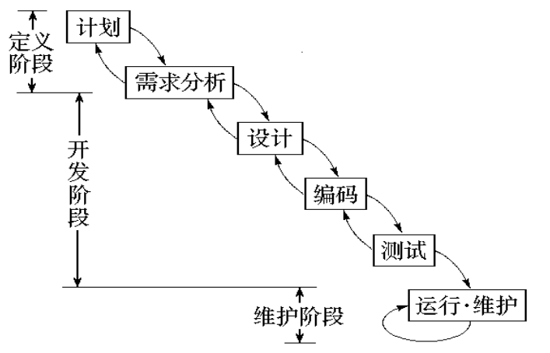
1.瀑布模型(Waterfall Model)
图1 传统的瀑布模型

Slide 7
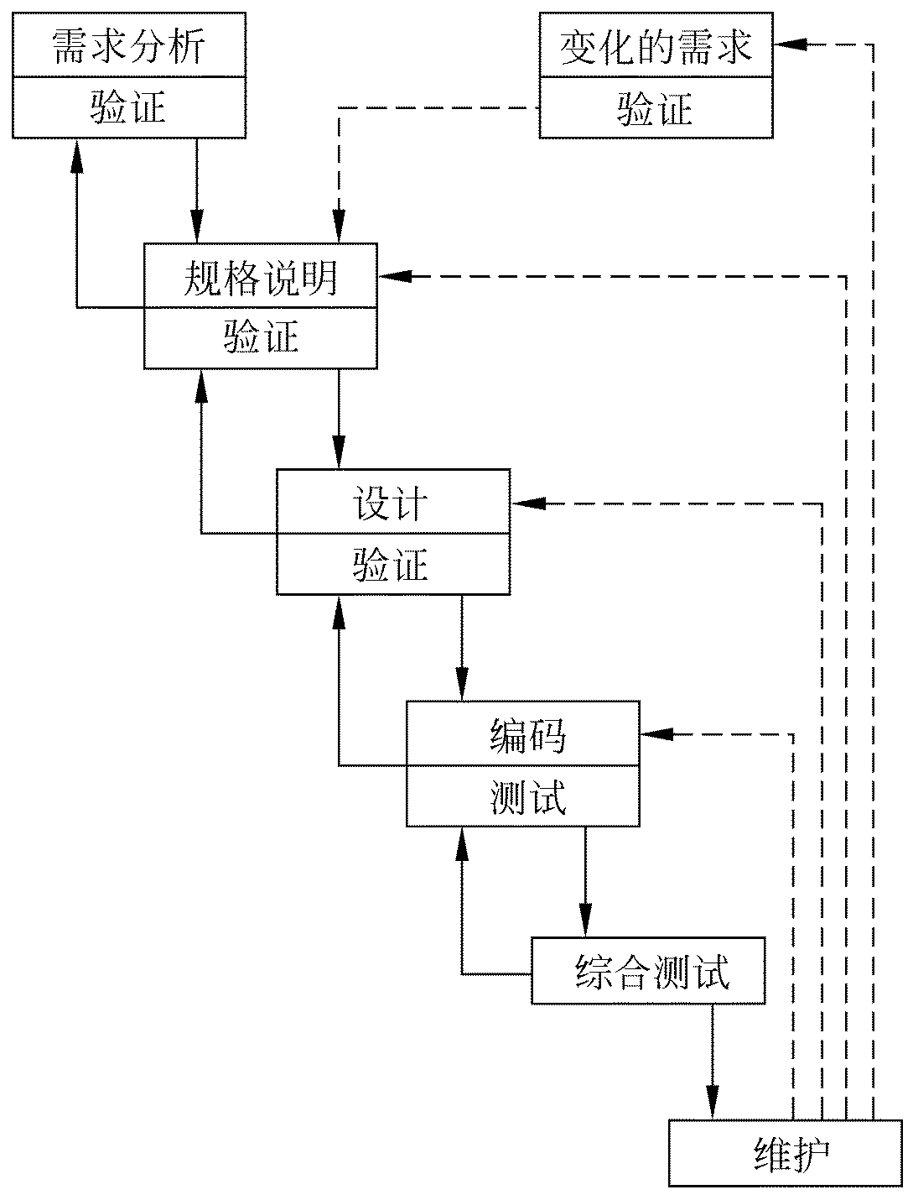
1.瀑布模型(Waterfall Model)
1.图中实线箭头表示开发过程，虚线箭头表示维护过程。
2.实际的瀑布模型当在后面阶段发现前面阶段的错误时，需要沿图中左侧的反馈线返回前面的阶段，修正前面阶段的产品之后再回来继续完成后面阶段的任务。
图2 带“反馈环”的瀑布模型

Slide 8
1.瀑布模型(Waterfall Model)
模型的基本思想：
把软件生命周期的每个阶段当作瀑布中的一个台阶，把软件过程比喻成瀑布中的流水，软件过程在这些台阶中由上向下地奔流。
开发人员按照阶段开发，管理人员按照阶段管理
模型的特点：
(1) 里程碑或基线驱动，或者说文档驱动；
(2) 过程逆转性很差，或者说不可逆转。

Slide 9
1.瀑布模型(Waterfall Model)
模型的选择条件：
在开发时间内需求没有或很少变化。
分析设计人员对应用领域很熟悉。
低风险项目（对目标、环境很熟悉）。
用户使用环境很稳定。
用户除提出需求以外，很少参与开发。

Slide 10
1.瀑布模型(Waterfall Model)
模型的优点：
可强迫开发人员采用规范的方法；
严格地规定了每个阶段必须提交的文档；
要求每个阶段交出的所有产品都必须经过质量保证小组的仔细验证。
模型的缺点：可维护性差
错误的传递，会采取发散扩大的方式。
由于逆转性很差，所以返工会造成重大损失。
Notes:
可强迫开发人员采用规范的方法（例如，结构化技术）

Slide 11
2.快速原型模型(Prototype Model)
快速原型是快速建立起来的可以在计算机上运行的程序，它所能完成的功能往往是最终产品能完成的功能的一个子集。

Slide 12
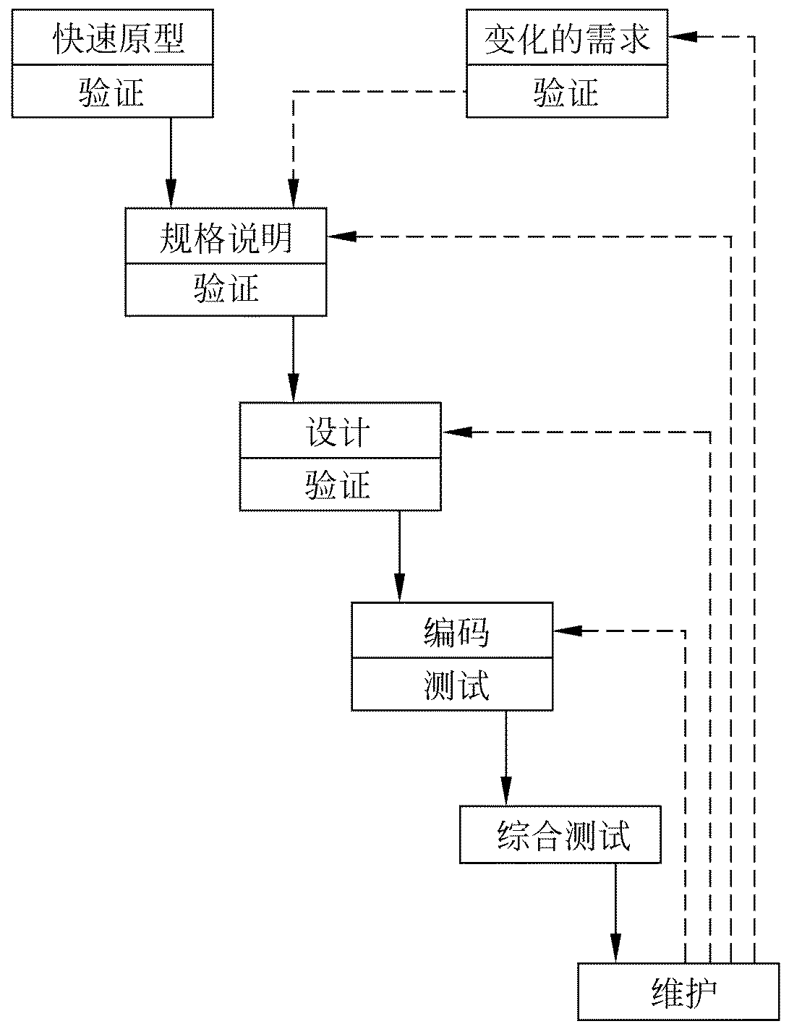
2.快速原型模型(Prototype Model)
软件产品的开发基本上是线性顺序进行的。
图3 快速原型模型

Slide 13
2.快速原型模型(Prototype Model)
模型的基本思想：
在初步需求分析之后，马上向客户展示一个软件产品原型，对客户进行培训，让客户试用，在试用中收集意见，修改原型，再让客户试用，反复循环几次，直到客户确认为止。
采用该模型的原因：
用户很难一次性把其真实的要求完全提交给软件公司。用户开始阶段提出的需求往往只是对系统的期望和比较模糊的设想 。
明确用户需求的最佳方式就是为用户提供原型并由用户进行评价。

Slide 14
2.快速原型模型(Prototype Model)
模型的选择条件：
（1）已有产品或产品的原型，只需客户化的项目。
（2）简单而熟悉的行业或领域。
（3）有快速原型开发工具。
（4）进行产品移植或升级。
有软件产品的IT企业，在他们熟悉的业务领域内，当客户招标时，他们都会以原型模型作为软件开发模型，去制作投标书，去讲标投标。一旦中标，就用原型模型作为实施项目的指导方针，即对软件产品进行客户化工作，或对软件产品进行二次开发。

Slide 15
2.快速原型模型(Prototype Model)
模型的优点：
⑴ 需求明确化
⑵ 可作为理解和确认软件需求规格说明的工具
⑶ 该方法强调软件开发的反复性，反映了软件开发的真正本质
⑷ 提供了一种有利的学习手段
模型的缺点：
因为事先有一个展示性的产品原型，所以在一定程度上不利于开发人员的创新。
Notes:
快速原型模型是不带反馈环的，这正是这种过程模型的主要优点： 软件产品的开发基本上是线性顺序进行的。
能基本上做到线性顺序开发的主要原因如下：
（1） 原型系统已经通过与用户交互而得到验证，据此产生的规格说明文档正确地描述了用户需求，因此，在开发过程的后续阶段不会因为发现了规格说明文档的错误而进行较大的返工。
（2） 开发人员通过建立原型系统已经学到了许多东西，因此，在设计和编码阶段发生错误的可能性也比较小，这自然减少了在后续阶段需要改正前面阶段所犯错误的可能性。

Slide 16
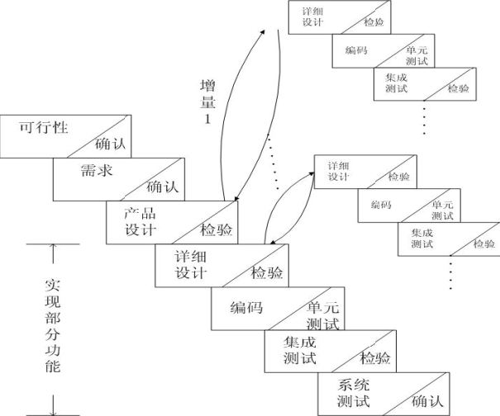
3.增量模型(Incremental Model)
将软件产品看作一组增量构件，每次设计、实现、集成、测试和交付一块构件，直到所有构件全部实现为止。
图4-1 增量模型

Slide 17
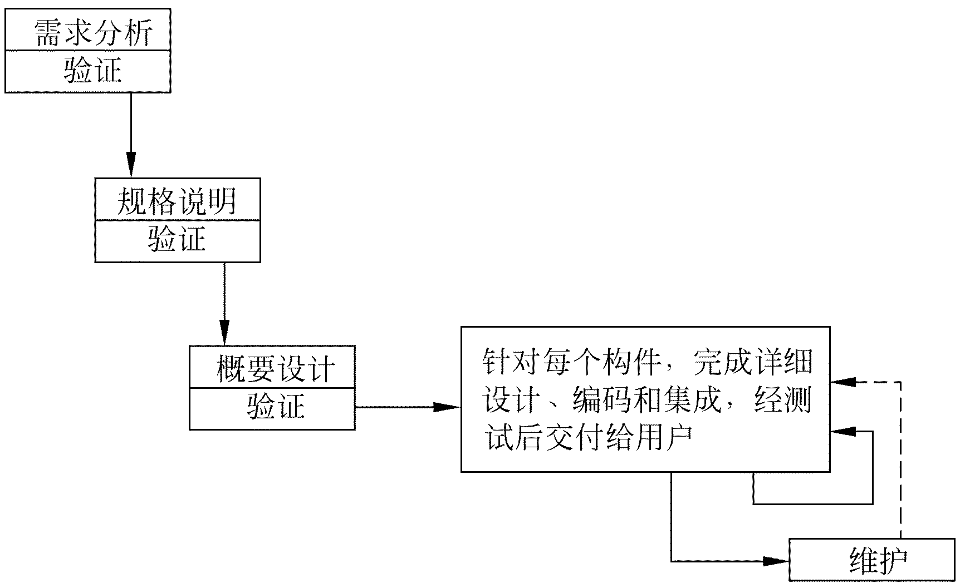
3.增量模型(Incremental Model)
图4-2 增量模型

Slide 18
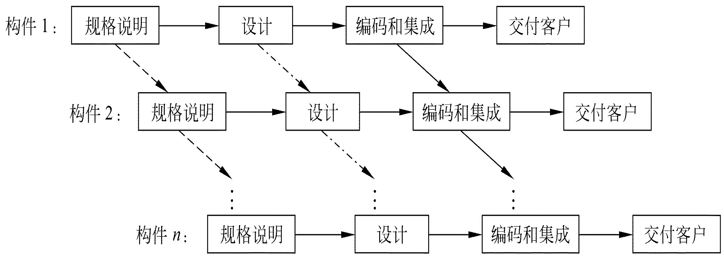
3.增量模型(Incremental Model)
图5 风险更大的增量模型

Slide 19
3.增量模型(Incremental Model)
模型的基本思想：
要开发一个大型软件系统，先开发其中的一个核心模块，然后再开发其他模块，这样一个个模块地增加上去，就象搭积木一样，直至整个系统开发完毕为止。
模型的特点：
（1）任务或功能模块驱动，可以分阶段提交产品；
（2）有多个任务单，这些多个任务单的集合，构成项目的一个总任务书（总用户需求报告）。

Slide 20
3.增量模型(Incremental Model)
模型的选择条件：
（1）在项目开发过程中，客户接受分阶段交付。
（2）开发人员对应用领域不熟悉，难以一步到位。
（3）工期过紧的中等或高风险项目。
（4）用户可参与到整个软件开发过程中。
（5）使用面向对象语言或第四代语言。
（6）软件公司自己有较好的类库、构件库。
Notes:
使用面向对象语言或第四代语言：构件、可重用性

Slide 21
3.增量模型(Incremental Model)
模型的优点：
(1) 能在较短时间内向用户提交可完成部分工作的产品。
(2) 使用户有较充裕的时间学习和适应新产品。
模型的缺点：
若软件系统的组装和拆卸性不强，或开发人员全局把握水平不高（没有数据库设计专家进行系统集成），或者客户不同意分阶段提交产品，或者开发人员过剩，都不宜采用这种模型。
困难：开放的软件体系结构 ！
Notes:
优点：
能在较短时间内向用户提交可完成部分工作的产品。
逐步增加产品功能可以使用户有较充裕的时间学习和适应新产品，从而减少一个全新的软件可能给客户组织带来的冲击。
使用困难：
在把每个新的增量构件集成到现有软件体系结构中时，必须不破坏原来已经开发出的产品。
必须把软件的体系结构设计得便于按这种方式进行扩充，向现有产品中加入新构件的过程必须简单、方便，也就是说，软件体系结构必须是开放的。

Slide 22
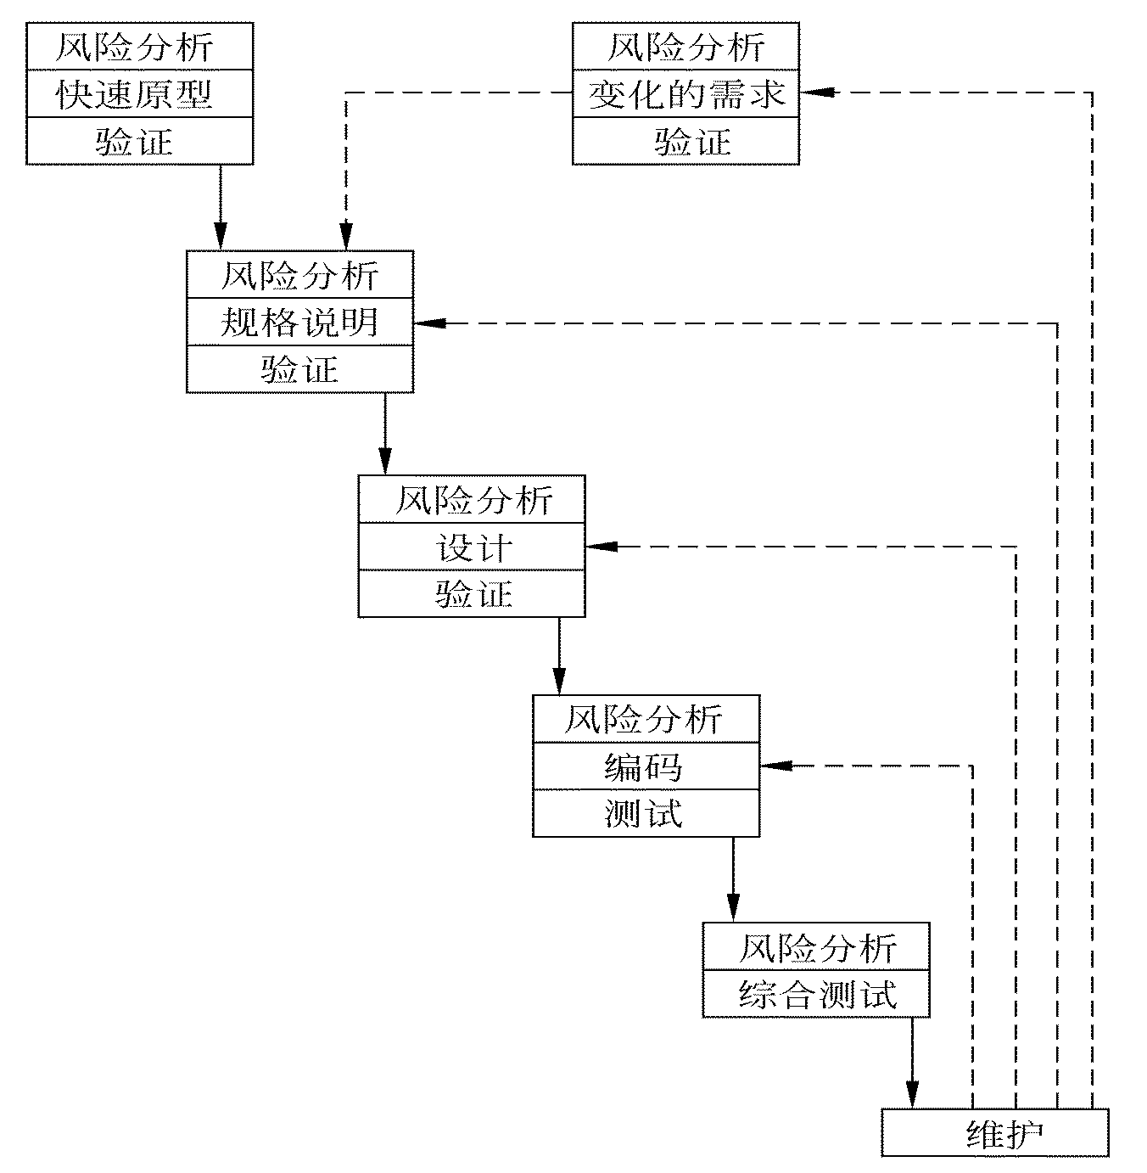
4.螺旋模型（Spiral Model）
图6-1 简单的螺旋模型

Slide 23
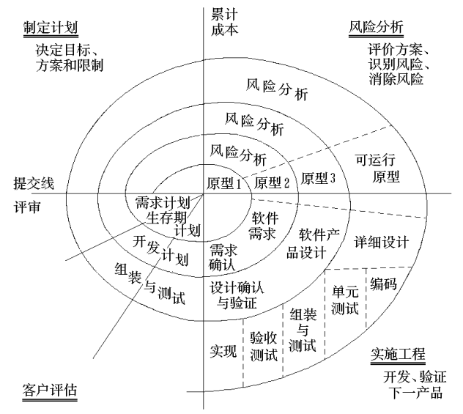
4.螺旋模型（Spiral Model）
图6-2 完整的螺旋模型

Slide 24
4.螺旋模型（Spiral Model）
模型的基本思想：使用原型及其他方法尽量降低风险。
模型的优点：
（1）有利于已有软件的重用；
（2）有助于把软件质量作为软件开发的一个重要目标；
（3）减少了过多测试或测试不足所带来的风险；
（4）软件维护与软件开发没有本质区别。
模型的局限：
要求软件开发人员具有丰富的风险评估知识和经验。
模型的适用范围：主要适用于内部开发的大型软件项目。
Notes:
基本思想：尽量降低风险
该模型可以看作是在每个阶段之前都增加了风险分析过程的快速原型模型。

Slide 25
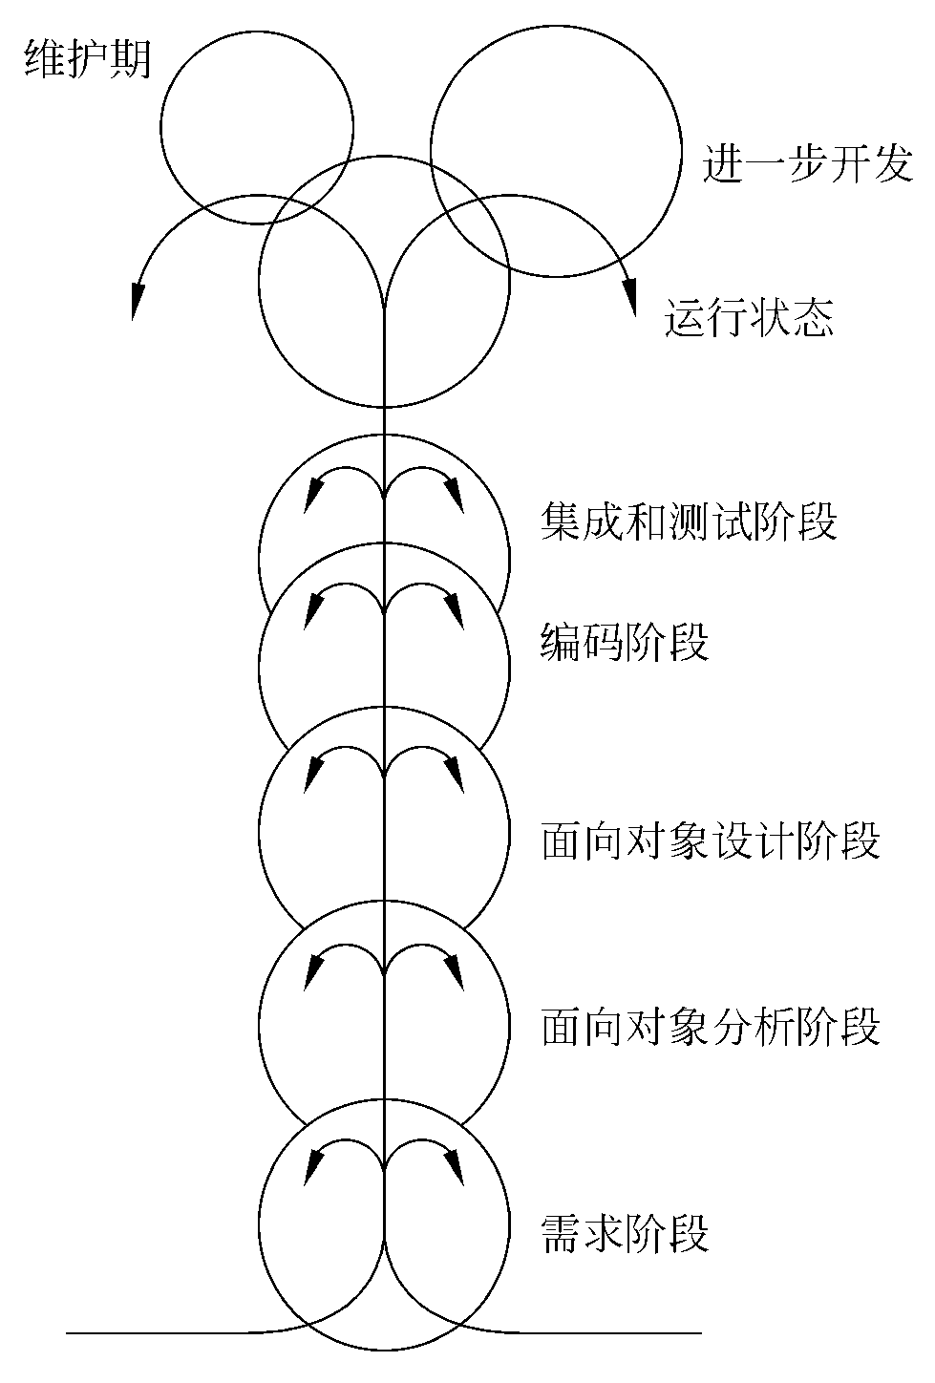
5.喷泉模型（Fountain Model）
描述面向对象的软件开发过程
图中代表不同阶段的圆圈相互重叠，这明确表示两个活动之间存在交迭；
图中在一个阶段内的向下箭头代表该阶段内的迭代或求精；
图中较小的圆圈代表维护，圆圈较小象征着采用了面向对象范型之后维护时间缩短了。
图7 喷泉模型
Notes:
喷泉模型是一种以用户需求为动力，以对象为驱动的模型，主要用于描述面向对象的软件开发过程。
该模型认为软件开发过程自下而上周期的各阶段是相互迭代和无间隙的特性。
软件的某个部分常常被重复工作多次，相关对象在每次迭代中随之加入渐进的软件成分。
无间隙指在各项活动之间无明显边界，如分析和设计活动之间没有明显的界限，由于对象概念的引入，表达分析、设计、实现等活动只用对象类和关系，从而可以较为容易地实现活动的迭代和无间隙，使其开发自然地包括复用。
“喷泉”这个词体现了面向对象软件开发过程迭代和无缝的特性。
迭代是软件开发过程中普遍存在的一种内在属性。
用面向对象方法学开发软件时，工作重点应该放在生命周期中的分析阶段。

Slide 26
5.喷泉模型（Fountain Model）
模型的基本思想：
以用户需求为动力、以对象为驱动，采用面向对象的软件开发过程。
模型的优点：可以同步开发，节省开发时间。
模型的缺点：
(1) 需要大量的开发人员，不利于项目的管理；
(2) 要求严格管理文档，增大审核难度。
模型的适用范围：面向对象的软件开发。
Notes:
2、喷泉模型的缺点
由于喷泉模型在各个开发阶段是重叠的，因此在开发过程中需要大量的开发人员，因此不利于项目的管理。
此外这种模型要求严格管理文档，使得审核的难度加大，尤其是面对可能随时加入各种信息、需求与资料的情况。

Slide 27
传统过程模型小结
五个模型间存在递进关系：
瀑布模型 规范但不可逆；
快速原型模型 从源头降低需求错误，但仅适于熟悉领域的简小项目；
增量模型 分阶段提交，但要求软件系统可拆卸；
螺旋模型 降低每个阶段的风险确保软件质量，但主要适于内部开发；
喷泉模型 提高开发效率，但增加了项目管理和文档审核的难度。
选择模型的原则：根据软件系统的特点，结合各个模型的适用条件权衡后选择。
Notes:
2、喷泉模型的缺点
由于喷泉模型在各个开发阶段是重叠的，因此在开发过程中需要大量的开发人员，因此不利于项目的管理。
此外这种模型要求严格管理文档，使得审核的难度加大，尤其是面对可能随时加入各种信息、需求与资料的情况。

Slide 28
软件工程新方法
相较于软件技术，软件工程的更新速度并没有那么快。
快速迭代
敏捷开发
结对编程
面向领域
面向驱动
面向业务
Notes:
软件技术上推陈出新比较快，软件语言，技术方法，技术框架，每天都是在进步发展。
计算机、数学、管理学、工程学
但是软件工程这块的更新并没有那么快，其实也是老的概念，只是新瓶装老酒

Slide 29
6.统一过程
RUP（Rational Unified Process）描述了如何有效利用商业的可靠的方法开发和部署软件，适用于大型软件团队开发大型软件项目。
最佳实践（6条最有效的软件开发经验）：
迭代式开发（易于容纳需求变更）
管理需求（需求文档化）
使用基于构件的体系结构（开发复杂度、重用率）
可视化建模（UML）（管理软件复杂性的能力）
验证软件质量（全员参与、贯穿始终）
控制软件变更（控制、跟踪和监控修改）
Notes:
1998年首次推出，软件统一过程（Rational Unified Process, RUP）是由Rational软件公司（被IBM并购）创造的软件工程方法。
RUP总结了经过多年商业化验证的6条最有效的软件开发经验，这些经验被称为“最佳实践”：
迭代式开发允许在每次迭代过程中需求都可以有变化，这种开发方法通过一系列细化来加深对问题的理解，因此能更容易地容纳需求的变更。
RUP描述了如何提取、组织系统的功能性需求和约束条件并把它们文档化。
UP提供了使用现有的或新开发的构件定义体系结构的系统化方法，从而有助于降低软件开发的复杂性，提高软件重用率。
利用UML，在开发过程中建立起软件系统的可视化模型，可以帮助人们提高管理软件复杂性的能力。
软件质量评估不再是事后型的或由单独小组进行的孤立活动，而是内建在贯穿于整个开发过程的、由全体成员参与的所有活动中。
RUP描述了如何控制、跟踪和监控修改，以确保迭代开发的成功。
RUP是一种重量级过程（也被称作厚方法学），是一个面向对象且基于网络的程序开发方法论

Slide 30
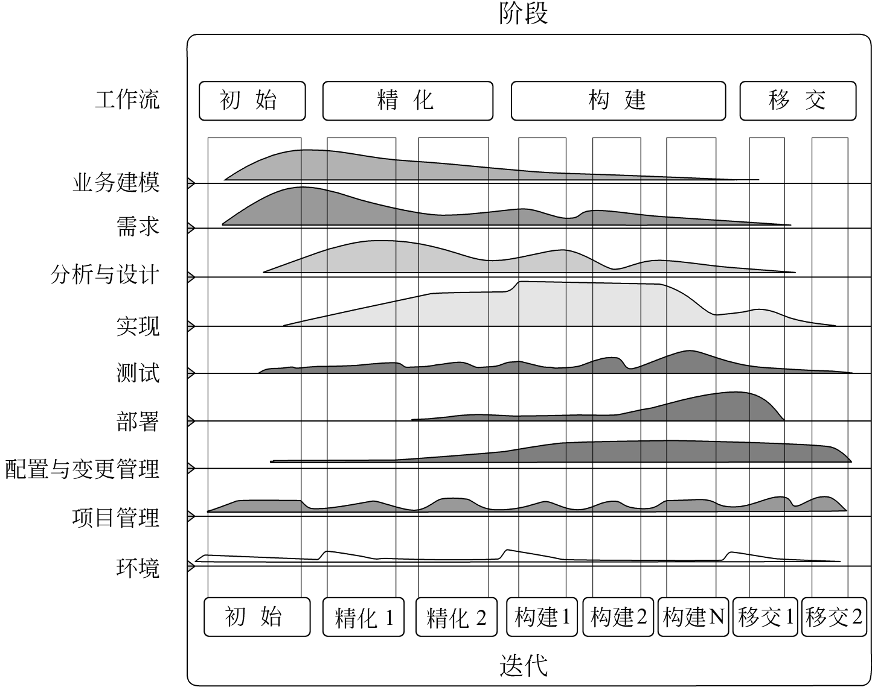
6.统一过程
业务模型
产品视图
项目范围
体系结构
项目计划
资源需求
开发
集成
测试
提交给用户
核心过程工作流
核心支持工作流
图8 RUP模型
Notes:
RUP软件开发生命周期是一个二维的生命周期模型。图中纵轴代表核心工作流，横轴代表时间。
核心工作流
RUP中有9个核心工作流，其中前6个为核心过程工作流程，后3个为核心支持工作流程。
RUP把软件生命周期划分成4个连续的阶段。
每个阶段都有明确的目标，并且定义了用来评估是否达到这些目标的里程碑。
每个阶段的目标通过一次或多次迭代来完成。
初始阶段： 建立业务模型，定义最终产品视图，并且确定项目的范围。
精化阶段： 设计并确定系统的体系结构，制定项目计划，确定资源需求。
构建阶段： 开发出所有构件和应用程序，把它们集成为客户需要的产品，并且详尽地测试所有功能。
移交阶段： 把开发出的产品提交给用户使用。

Slide 31
6.统一过程
目前，全球已经有上千家软件公司在使用统一过程：
不同应用领域
项目或大或小
RUP：多功能性和广泛适用性
Notes:
RUP模型：对软件开发过程的描述非常全面、完整

Slide 32
6.统一过程
RUP的六大经验：
1.迭代和递增式开发
2.管理需求
3.基于组件的体系结构
4.可视化建模
5.验证软件质量
6.控制软件变更
RUP：用例驱动，以架构为中心，采用迭代和增量开发。
Notes:
RUP模型：对软件开发过程的描述非常全面、完整

Slide 33
7.敏捷过程
敏捷过程为了使软件开发团队具有高效工作和快速响应变化的能力，17位著名的软件专家于2001年2月联合起草了《敏捷软件开发宣言》。

Slide 34
7.敏捷过程
敏捷软件开发宣言
个体和交互 胜过 过程和工具
可以工作的软件 胜过 面面俱到的文档
客户合作 胜过 合同谈判
响应变化 胜过 遵循计划
Notes:
虽然右项也具有价值，但我们认为左项具有更大的价值。”

Slide 35
7.敏捷过程--敏捷原则
敏捷联盟制定了12项原则，将敏捷理念落实到具体可操作的层面。敏捷软件开发项目以12项原则为基石，但并不是每一个敏捷模型都同等使用这12项原则，一些模型可以选择忽略或淡化其中的一项或多项原则的重要性。

Slide 36
7.敏捷过程--敏捷原则
（1）最优先要做的是通过尽早、持续地交付有价值的软件来使客户满意。
（2）即使在开发的后期，也欢迎需求变更。敏捷过程利用变更为客户创造竞争优势。
（3）经常交付可运行软件，交付的间隔可以从几个星期到几个月，交付的时间间隔越短越好。
（4）在整个项目开发期间，业务人员和开发人员必须每天都在一起工作。
（5）激发个体的斗志，以他们为核心搭建项目。给他们提供所需的环境和支持，并且信任他们能够完成工作。
（6）不论团队内外，传递信息效果最好和效率最高的方式是面对面的交谈。

Slide 37
7.敏捷过程--敏捷原则
（7）可工作的软件是进度的首要度量标准。
（8）敏捷过程倡导可持续开发。责任人、开发人员和用户要能够共同维持其步调稳定延续。
（9）不断地关注优秀的技能和好的设计会增强敏捷能力。
（10）要做到简洁，即尽最大可能减少不必要的工作。这是一门艺术。
（11）最好的架构、需求和设计来自于自组织团队。
（12）每隔一定时间，团队要反思如何才能更有效地工作，并相应调整自己的行为。

Slide 38
7.敏捷过程--敏捷过程的三个假设
1.项目的需求总是变化的，而提前预测哪些需求是稳定的，哪些需求会变化是非常困难的。同样，预测项目进行过程中客户优先级的变化也是很困难。
2.对于很多软件来说，设计和构建是交错进行的。
3.从制定计划的交付来看，软件的分析、设计、构建和测试并不像我们设想的那么容易预测。

Slide 39
7.敏捷过程--敏捷开发方法框架
极限编程（XP）
Scrum
精益开发（lean）
OpenUP

Slide 40
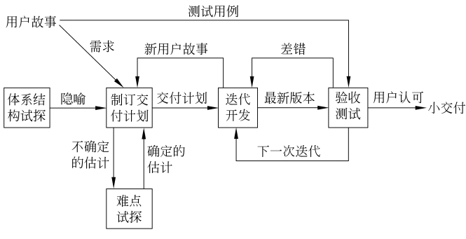
7.1 极限编程
极限编程（eXtreme Programming, XP）是敏捷过程中最富盛名的一个，广泛应用于需求模糊且经常改变的场合。
极限编程的整体开发过程
图9 极限模型
Notes:
“极限”二字的含义是指把好的开发实践运用到极致。
极限编程已经成为一种典型的开发方法。
隐喻：采用一些名词概念（架构、模型、对象、窗口、菜单、测试等）把整个系统联系在一起的全局视图，描述系统的运作方式以及新功能的加入方法。
迭代历时1~3周，用户代表设计功能验收测试方案。
极限编程的整体开发过程：
1. 首先，项目组针对客户代表提出的“用户故事”（用户故事类似于用例，但比用例更简单，通常仅描述功能需求）进行讨论，提出隐喻，在此项活动中可能需要对体系结构进行“试探”（所谓试探就是提出相关技术难点的试探性解决方案）。
2. 然后，项目组在隐喻和用户故事的基础上，根据客户设定的优先级制订交付计划（为了制订出切实可行的交付计划，可能需要对某些技术难点进行试探）。
3. 接下来开始多个迭代过程，在迭代期内产生的新用户故事不在本次迭代内解决，以保证本次开发过程不受干扰。
4. 开发出的新版本软件通过验收测试之后交付用户使用。
客户作为开发团队成员
使用用户素材
短交付周期
验收测试
结对编程
测试驱动的开发
集体所有
持续集成
可持续的开发速度
开放的工作空间
及时调整计划
简单的设计
重构
使用隐喻
软件隐喻，例如臭虫（bug）、菜单（menu）、视窗（windows）；架构（architecture）、服务（service）、对象（object）；黑盒（black box）与白盒（white box）；瀑布（waterfall）软件模型、迭代（iterative）软件模型

Slide 41
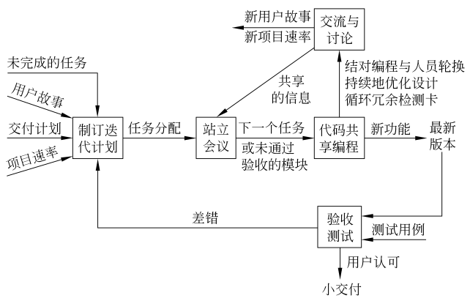
7.1 极限编程
极限编程（eXtreme Programming, XP）是敏捷过程中最富盛名的一个，广泛应用于需求模糊且经常改变的场合。
图10 极限编程
Notes:
项目速率：实际开发时间和估计时间的比值。
选择需要优先完成的用户故事和待消除的差错。
客户作为开发团队成员
使用用户素材
短交付周期
验收测试
结对编程
测试驱动的开发
集体所有
持续集成
可持续的开发速度
开放的工作空间
及时调整计划
简单的设计
重构
使用隐喻
软件隐喻，例如臭虫（bug）、菜单（menu）、视窗（windows）；架构（architecture）、服务（service）、对象（object）；黑盒（black box）与白盒（white box）；瀑布（waterfall）软件模型、迭代（iterative）软件模型

Slide 42
7.1 极限编程
敏捷过程（XP）：
快速响应变化和不确定性
可持续的开发速度
适应针对小型项目提出的有限资源和有限开发时间的约束
Notes:
激烈的商业竞争环境下

Slide 43
7.1 极限编程
图11 极限编程的整体开发过程

Slide 44
7.2 Scrum
Scrum的产品生命周期 三个阶段
1.产品定义（计划）：进行迭代所需要的项目准备、项目计划和技术分析。
2.迭代开发（执行）：在固定时间的迭代中实现需求（产品需求清单中的项目）
3.结束：准备最终的发布，结束项目。

Slide 45
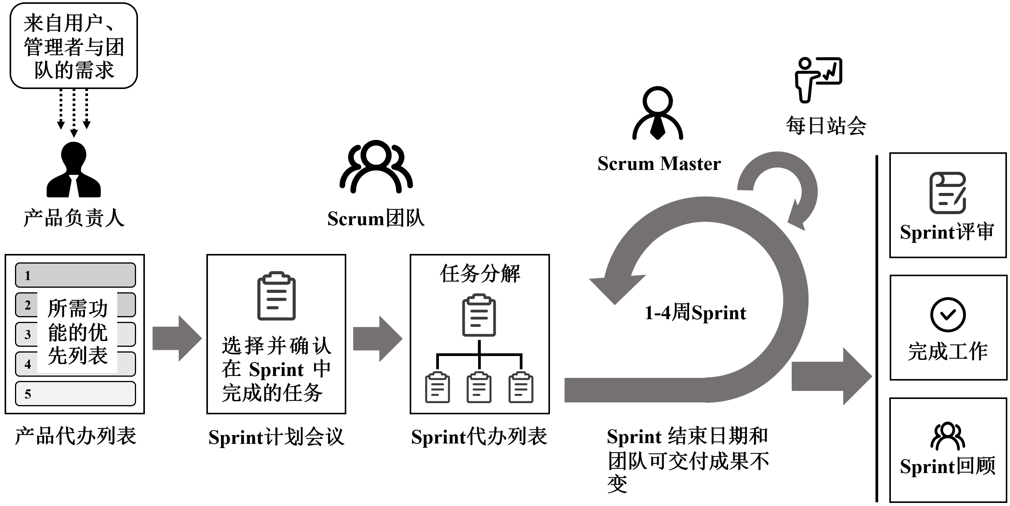
7.2 Scrum
图12 Scrum过程

Slide 46
7.2 Scrum
Scrum敏捷过程由三个角色、四个工件、六个时间箱组成
四个工件
1.Sprint
2.发布计划会议
3.Sprint计划会议
4.每日例会
5.Sprint评审会
6.Sprint 回顾会议
三个角色
六个时间箱
1.产品负责人
2.Scrum Master
3.Scrum 团队
1.产品代办列表
2.发布燃尽图
3.Sprint 代办列表
4.Sprint燃尽图

Slide 47
7.2 Scrum
Scrum角色 - Product Owner
为产品的投资回报率（ROI）负责
负责确定产品功能以及优先级
维护产品代办列表
并决定产品发布日期和发布内容
调整功能和功能优先级(每个Sprint开始前)
接受或拒绝接受开发团队的工作成果（在Sprint结束时）
Notes:
产品负责人是独立的一个人，为产品的投资回报率负责，负责确定产品功能以及优先级，维护产品代办列表，并决定产品发布日期和发布内容。在每个Sprint开始前调整功能和功能优先级，在Sprint结束时可以接受或拒绝接受开发团队的工作成果等。

Slide 48
7.2 Scrum -- Scrum角色
Scrum角色– Scrum Master
作为团队和外部的接口，屏蔽外界对团队成员干扰
保证团队资源高可利用率
保证团队内各个角色及职责的良好协作
解决团队中的开发障碍
保证开发过程按计划进行
组织每日站会和Sprint的计划会议、评审会议、回顾会议
Notes:
作为团队领导与产品负责人紧密工作，起到团队和外部的接口作用，屏蔽外界对团队成员干扰，保证团队资源高可利用率以及团队内各个角色及职责的良好协作。具体工作包括：需要更新反映每天已完成的工作量以及还有多少没有完成的燃尽图（Burndown Chart），保证开发过程按计划进行，组织每日站会和Sprint的计划会议、评审会议、回顾会议，考虑同时进行开发的任务数，解决团队开发中的问题等。

Slide 49
7.2 Scrum -- Scrum角色
Scrum角色 – 团队成员
在项目向导范围内有权利做任何事情以确保达到Sprint的目标
高度的自我组织能力
向Product Owner演示产品功能
团队成员包括开发人员、测试人员、UI设计师等
Notes:
团队成员在每个Sprint中互相协同配合，自我激励并对工作目标进行承诺，共同将产品代办列表中的条目转化成为潜在可交付的功能增量。Scrum团队是自组织的，团队成员具备如编程、质量控制、业务分析、架构、用户界面设计或数据库设计等多种专业技能。团队成员按照自己的专业技能自己确定在迭代中完成多少工作，并承担这些工作。

Slide 50
7.2 Scrum -- Scrum工件
产品代办列表：产品代办列表中包含开发和交付成功产品需要的所有条件和因素，是一个产品或项目期望的、排列好优先级的功能列表。
发布燃尽图：发布燃尽图记录了在一段时间内产品代办列表总剩余估算工作量的变化趋势。
Sprint 代办列表：Sprint 代办列表是团队承诺在当前Sprint完成的任务列表。
Sprint燃尽图：Sprint燃尽图显示了Sprint中累积剩余的工作量，它是一个反映工作量完成状况的趋势图。如下图所示。

Slide 51
7.2 Scrum -- 燃尽图
图13 Scrum中的燃尽图

Slide 52
7.2 Scrum -- 时间箱
时间箱是指为特定事件或活动提供“固定长度”时间段。时间箱的目标是定义和限制专用于活动的时间量。
1. Sprint：在Scrum中，一个Sprint就是一个迭代，Sprint长度通常2至4周，在项目进行过程中不允许延长或缩短Sprint长度。
2. 发布计划会议（Release Planning Meeting）：发布计划会议的目的是建立Scrum团队以及公司的其他部门能够理解和沟通的计划和目标。
3. Sprint计划会议（Sprint Planning Meeting）：Sprint计划会议包含两部分内容：“做什么”和“怎么做”，形成Sprint代办列表。

Slide 53
7.2 Scrum -- 时间箱
4. 每日例会（Daily Scrum Meeting）：团队每天15分钟的检视和调整会议称为每日例会。
5. Sprint评审会（Sprint Review Meeting）：Sprint结束时要举行Sprint评审会议，Sprint评审会议中，Scrum团队和利益干系人沟通Sprint中完成了哪些工作，然后根据完成情况和Sprint期间产品代办列表变化，确定接下来的工作。
6. Sprint 回顾会议（Sprint Retrospective Meeting）：在Sprint评审会结束之后和下个Sprint计划会议之前，Scrum团队需要举行Sprint回顾会议。

Slide 54
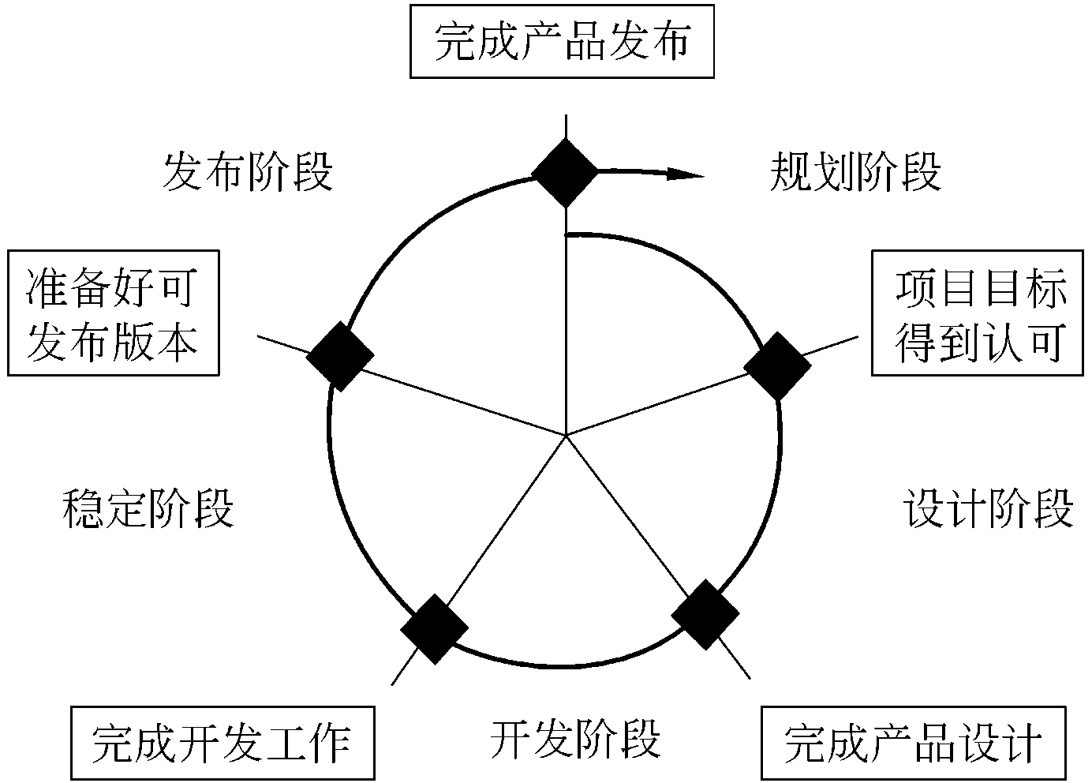
8.微软过程
图14 微软软件生命周期阶段划分和主要里程碑
Notes:
规划阶段：通过调查统计分析等确定产品目标、完成对客户和市场的调研分析、确定当前版本要解决的问题和新增功能；
设计阶段：划分子系统、设计结构图、确定构件间的相关性和接口标准、确定风险因素和可重用性；
开发阶段：编码和文档；
稳定阶段：测试和调试，重点是产品在真实环境下的使用和操作；
发布阶段：移交给运营人员和用户。
设计阶段：
规格说明书，包括软件特性、系统结构、各构件间的相关性以及接口标准；
设计方案、系统结构图、风险因素、可重用性；
划分子系统以及各个构件的规格说明；
制定开发计划；

Slide 55
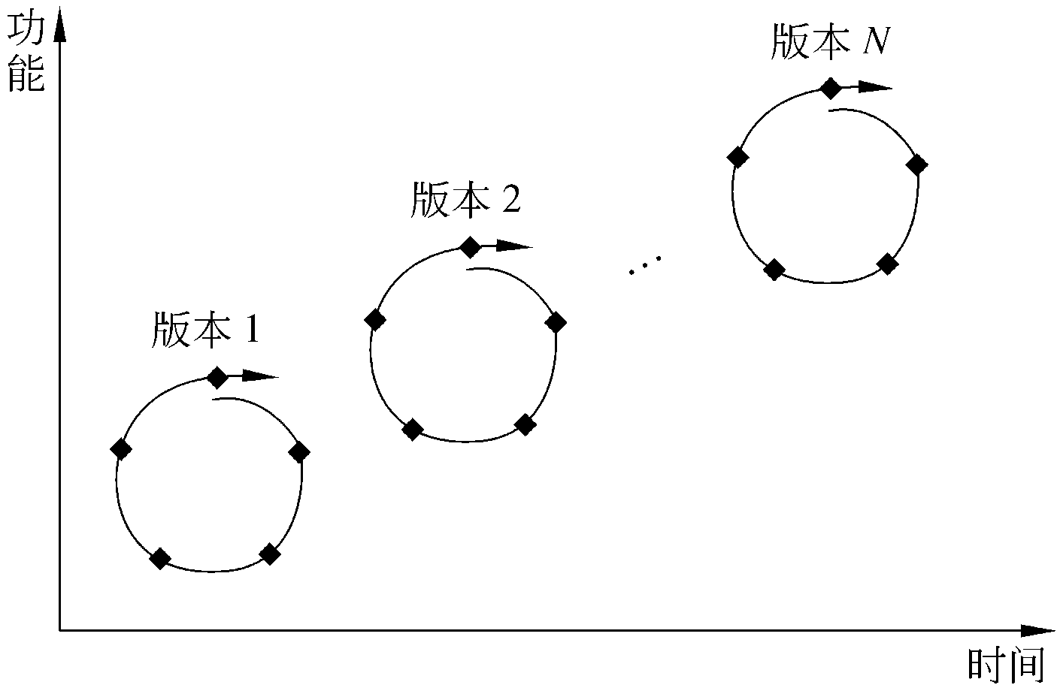
8.微软过程
微软过程的每一个生命周期发布一个递进的软件版本，各个生命周期持续、快速地迭代循环。
图15 微软过程的生命周期模型

Slide 56
8.微软过程
微软过程准则：
项目计划应该兼顾未来的不确定因素
用有效的风险管理来减少不确定因素的影响
经常生成并快速地测试软件的过渡版本，以提高软件的稳定性和可预测性
采用快速循环、递进的开发过程
项目进度表应该具有较高稳定性和权威性
使用小型项目组并发地完成开发工作
使用原型验证概念，对项目进行早期论证
把零缺陷作为追求的目标
里程碑评审会的目的是改进工作，切忌相互指责
……
Notes:
微软：最大最成功的的公司之一，拥有自己独特的软件开发过程，实践证明是成功和有效的。
微软过程准则（附加）：
 用创造性的工作来平衡产品特性和产品成本。
 在项目早期把软件配置项基线化，项目后期则冻结产品。

Slide 57
8.微软过程
适应针对小型项目提出的有限资源和有限开发时间的约束
综合了RUP和敏捷过程的许多优点
对方法、工具和产品等方面的论述不如RUP和敏捷过程全面
准则并非普适
Notes:
激烈的商业竞争环境下，是对众多成功项目开发经验的正确总结
RUP的精简版(阶段迭代简化成一次)、敏捷过程的扩充版(细化了每个生命周期内各个阶段的具体工作流程)。
三者结合，针对不同项目的具体情况进行定制

Slide 58
9.开源软件
1.开源软件的发展
GNU计划 开源运动 商业——开源混合项目
2.开源软件开发过程
开源软件项目经历两个非形式化阶段：
第一阶段：一个有编程构想的人建立初始版本，然后发布免费版并供别人下载，如果有人下载初始版本并认可就开始使用该软件。如果用户对该软件有足够的兴趣，则该用户会申请变成合作开发者，项目进入第二阶段。
第二阶段：用户可能报告缺陷、对修复缺陷提出意见、提出程序的可扩充性、移植性想法，也有一些用户去实现上述想法等。

Slide 59
9.开源软件
开源软件过程与传统软件过程比较有以下不同：
（1）需求的确定性
（2）设计意图更容易取得团队认可
（3）分散开发、配置管理严格
（4）积极查找与改进缺陷的态度
（5）代码实现与测试交替进行
开源编程小组： 通常由编程构想的人或者核心人员建立一个初始版本，并免费发布。在获得一部分下载并被使用后，会有志愿者加入对项目进行合作开发和使用。实现开源项目的软件小组组织一般是有非雇佣关系的志愿者组成小组来实现，成员之间通常异地（网上）交流，没有小组会议和管理者。

Slide 60
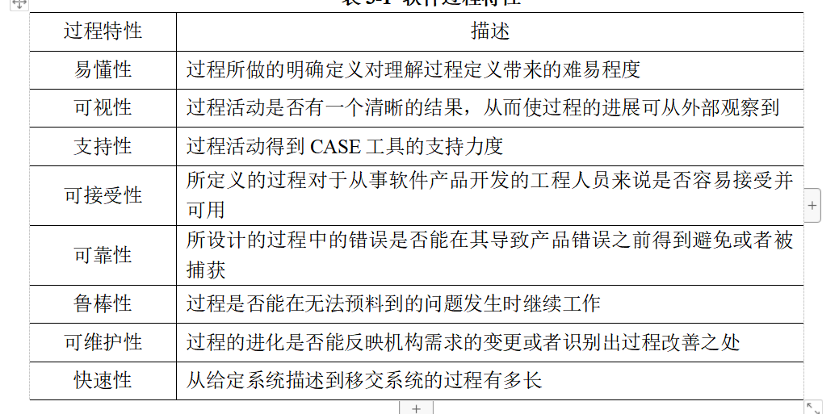
10.软件过程的改进
表10-1 软件过程特性

Slide 61
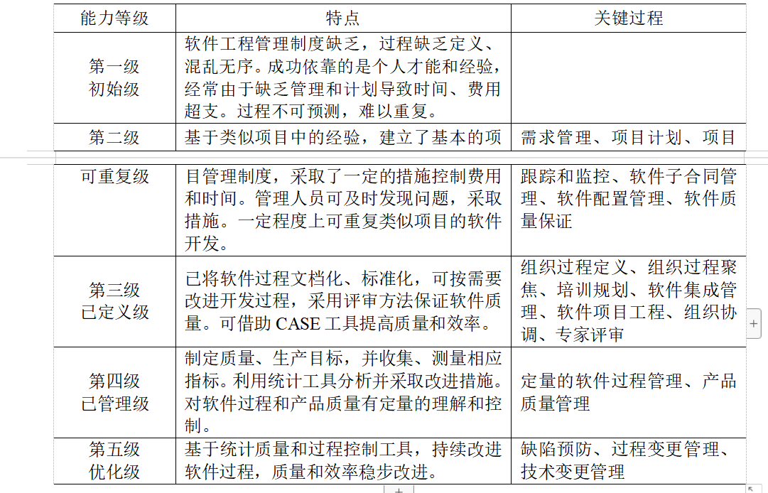
10.软件过程的改进
表10-2 CMM能力成熟度模型

Slide 62
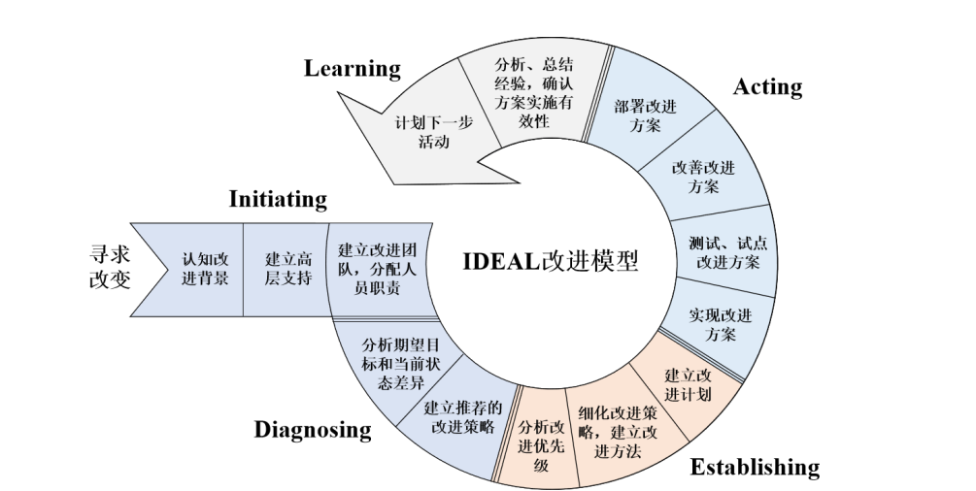
10.软件过程的改进
IDEAL过程改进模型
图10-1 IDEAL过程改进模型

Slide 63
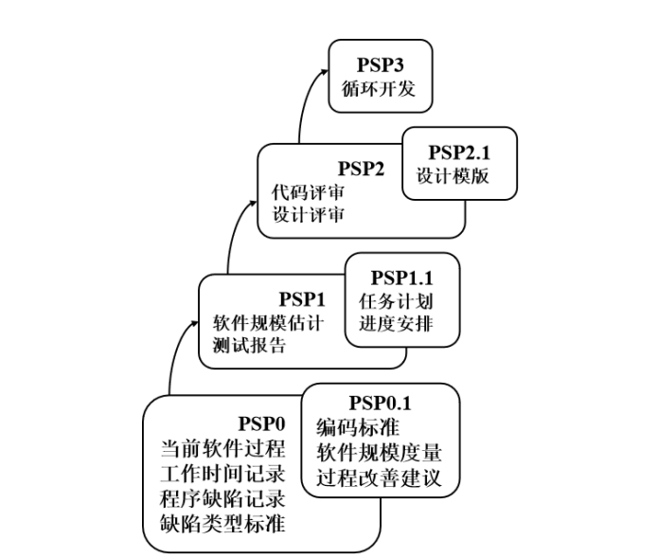
10.软件过程的改进
个人软件过程
图10-2 PSP过程改进模型

Slide 64
课堂总结
软件生命周期（定义、阶段）
传统软件过程（瀑布、快速原型、增量、螺旋、喷泉）
软件工程新方法（RUP、敏捷过程与极限编程、微软过程、开源过程）
软件过程的改进（软件过程的特性、能力成熟度模型）
Notes:
可行性研究与计划阶段
需求分析与规格说明阶段
设计阶段
编程阶段
测试阶段
运行与维护阶段
RUP：Rational Unified Process，统一软件开发过程
/ˈræʃnəl/

Slide 65
作业和思考
作业
1.比较典型生命周期模型的优缺点（表格）。
思考
结合“共享小黄Y”项目，讨论该项目开发采用什么样的生命周期模型比较合适？
注意：在网络教学平台，提交第一次作业

